Slide 1
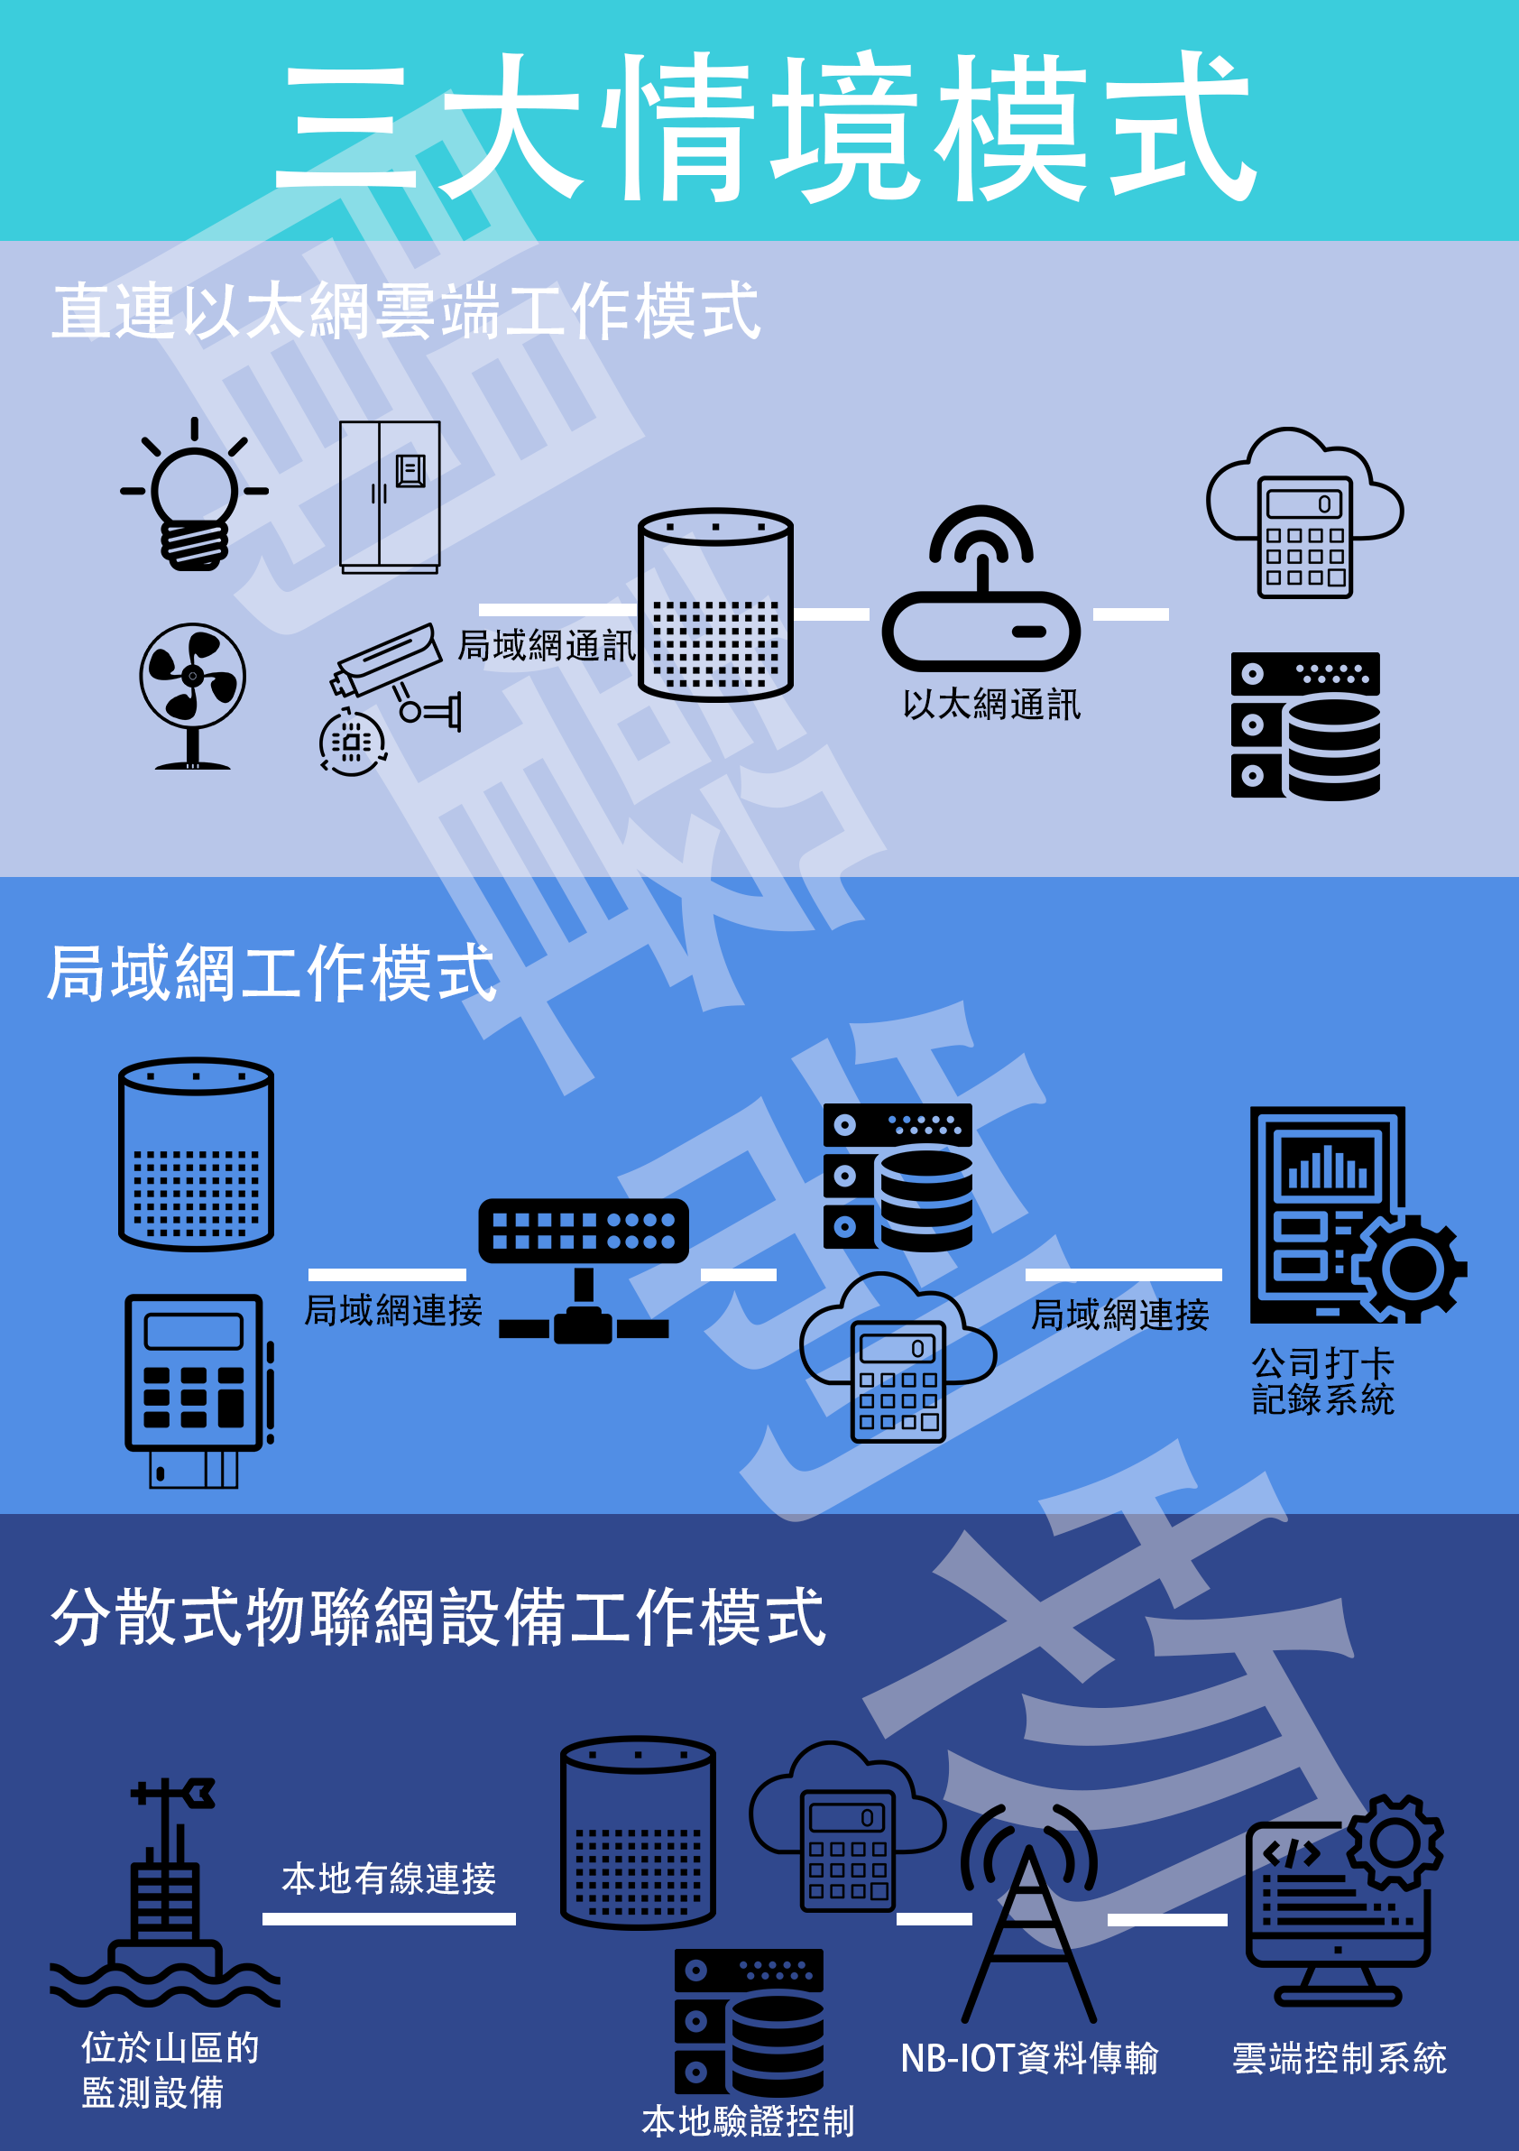
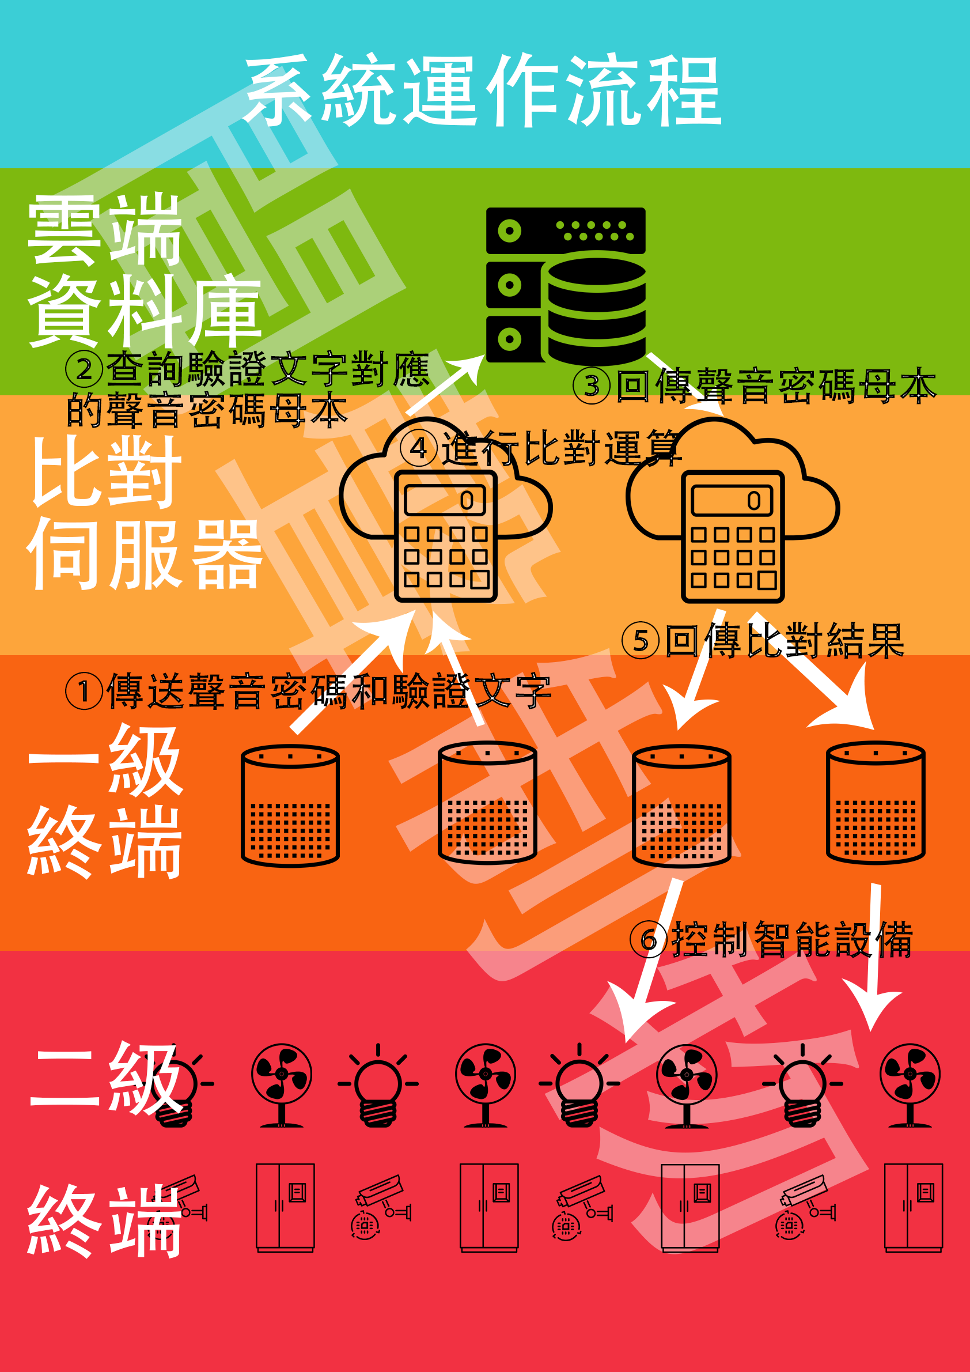
聞聲制物

Slide 2
這是一個王小明的房間 （雲端系統運作流程演示）

Slide 3
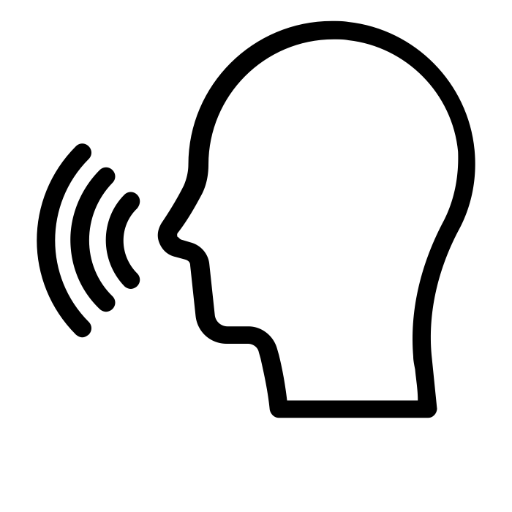

王小明向我們的一級終端輸入聲音

Slide 4
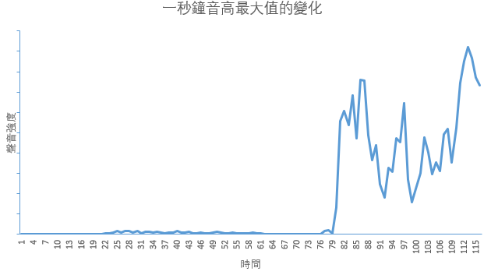
這是一秒鐘王小明輸入的聲音

Slide 5
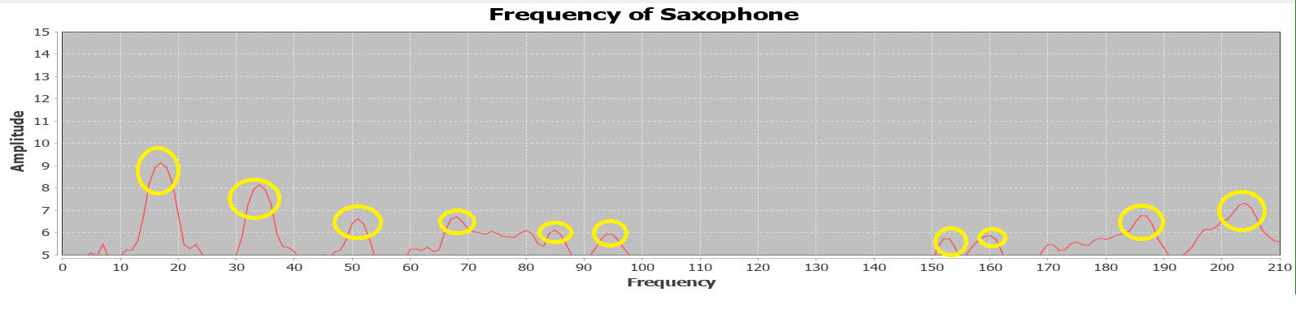
我們將每十毫秒的聲音信息特征進行提取

Slide 6
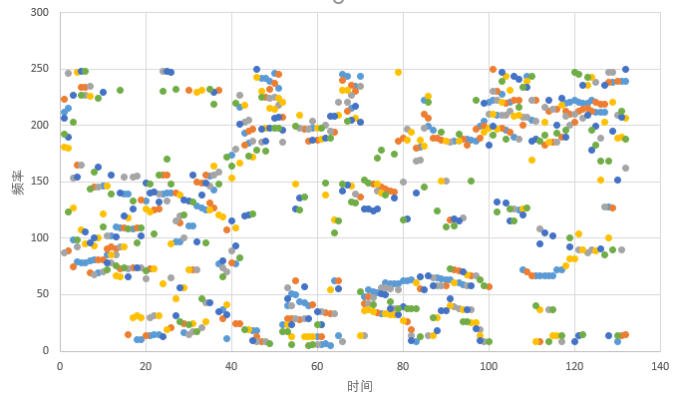
生成了一段具有輸入者特征的聲音密碼

Slide 7


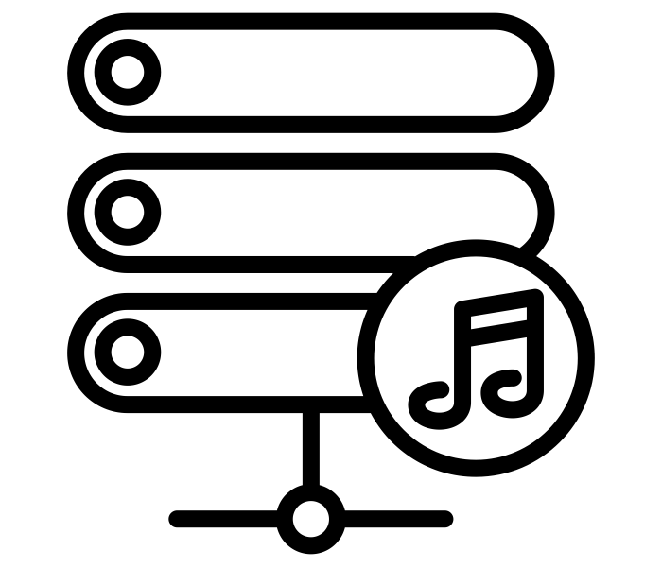
聲音同時會發送到語音轉文字伺服器
請把燈打開

Slide 8
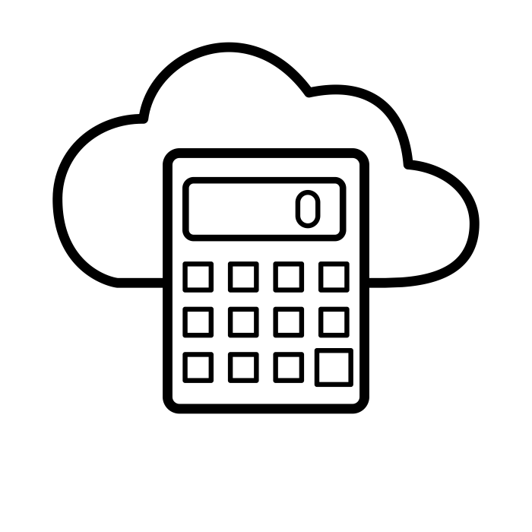
聲音密碼與對應的文字會被送到雲端比對伺服器

Slide 9
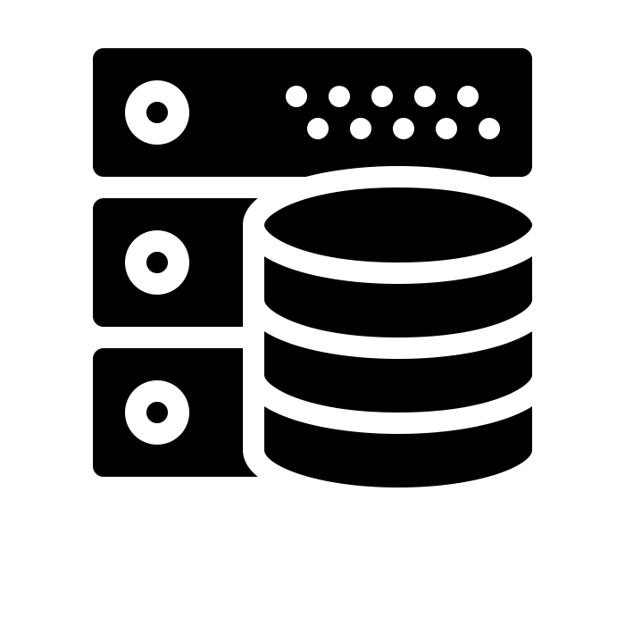
比對伺服器用驗證文字去問資料庫王小明的密碼母本

Slide 10
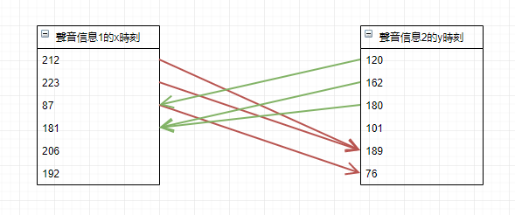
伺服器會對每十毫秒的聲音進行比對運算

Slide 11

比對服務器比對後得出結果

Slide 12
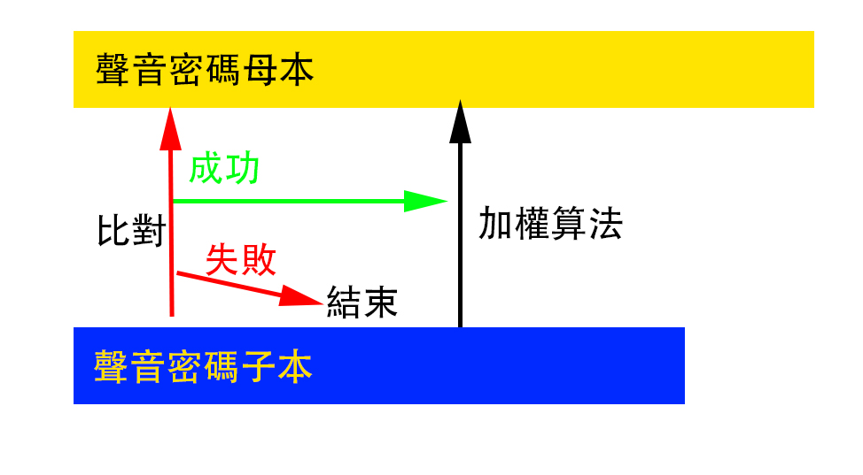
並啟動自我學習算法

Slide 13
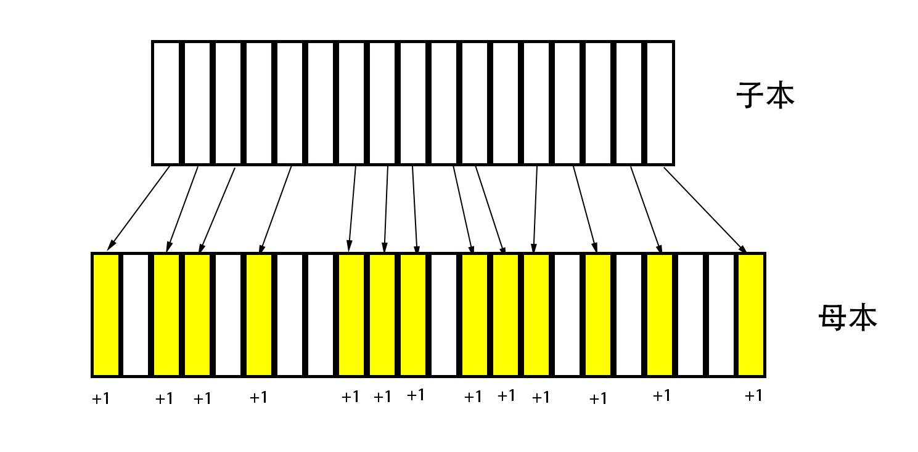
算法會使得聲音樣本更符合王小明的特征

Slide 14
比對伺服器將結果回傳給一級終端

Slide 15


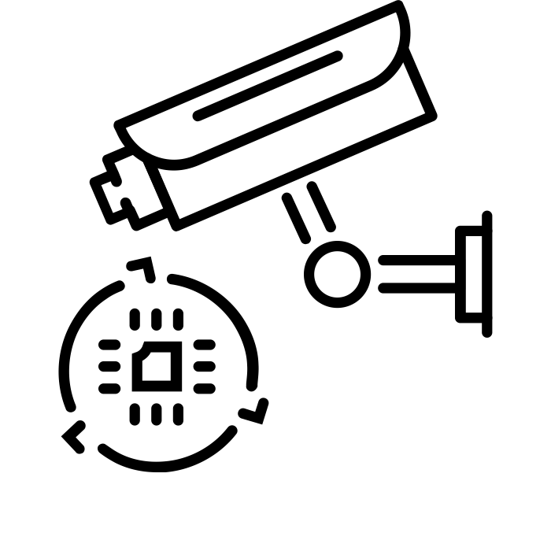
一級終端再根據指令要求給二級終端下對應的指令

Slide 16
這時候王小明看到了房間裡的燈亮了起來

Slide 17
因為我們系統各個模塊具有獨立性

Slide 18
我們就可以根據不同的使用場景去調整系統結構

Slide 19

例如在網絡條件差的山區內我們可以將它們放在一起，不需要大量的資料傳輸與實時反饋

Slide 20


只需要少量的網絡與控制系統同步資料庫與驗證記錄

Slide 21
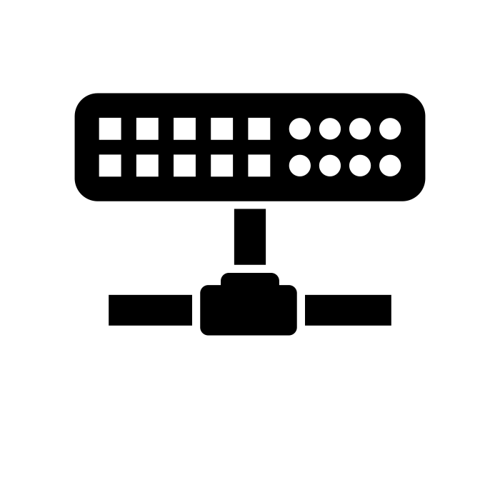
在公司的局域網中，系統可以本地架設

Slide 22
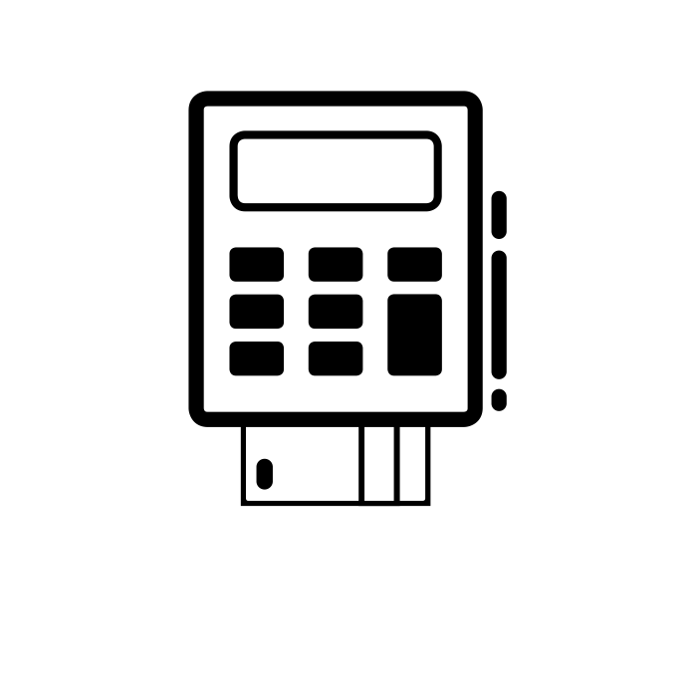
還可以接入其他的系統或者設備

Slide 23



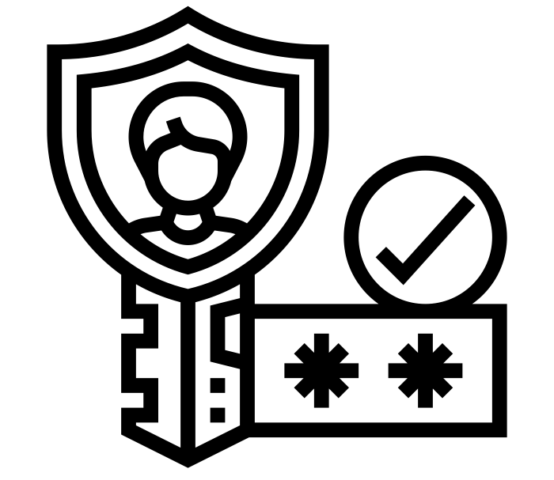

未來還可應用於多個領域提供多因子認證服務

Slide 24

還可以與人臉識別等技術結合提供更準確的身份認證
+

Slide 25

相對於其他的聲紋確認技術，我們的技術有很多優點

Slide 26
我們技術使得輸入的聲音能提供三個信息

Slide 27

對終端設備與伺服器算力要求低，架設成本低

Slide 28

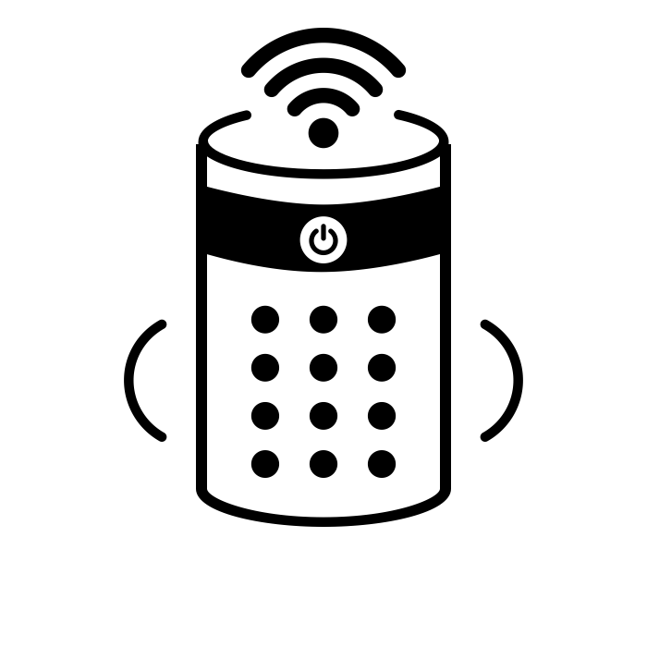
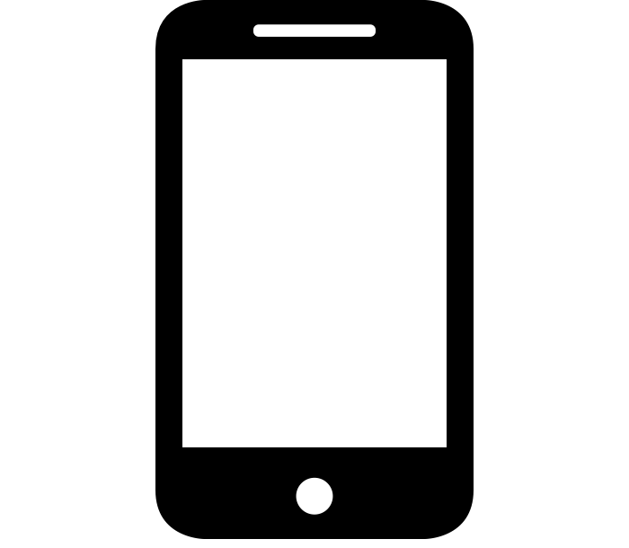
軟體硬體兼容性強，可內置於任何適配的設備上

Slide 29
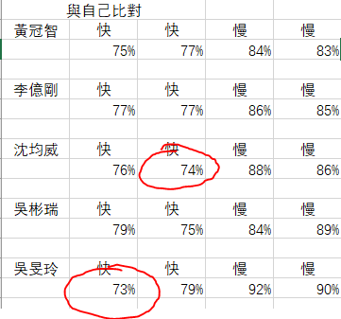
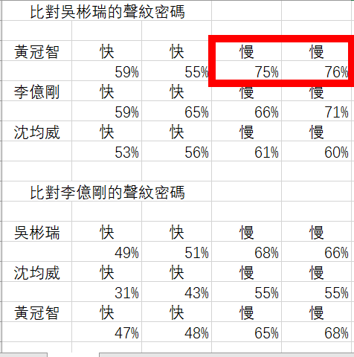
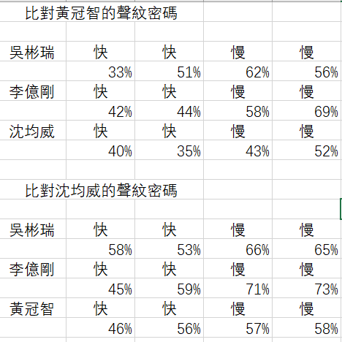
根據實驗數據，我們的識別率已達90%， 誤識率降至10%
此次實驗軟體以75%相似度為閾值

Slide 30
我們的自我學習算法對於比對的相似度 也有漸進式提升

Slide 31
我們未使用人工智能技術， 不需要大樣本訓練，也擁有更高的穩定性

Slide 32
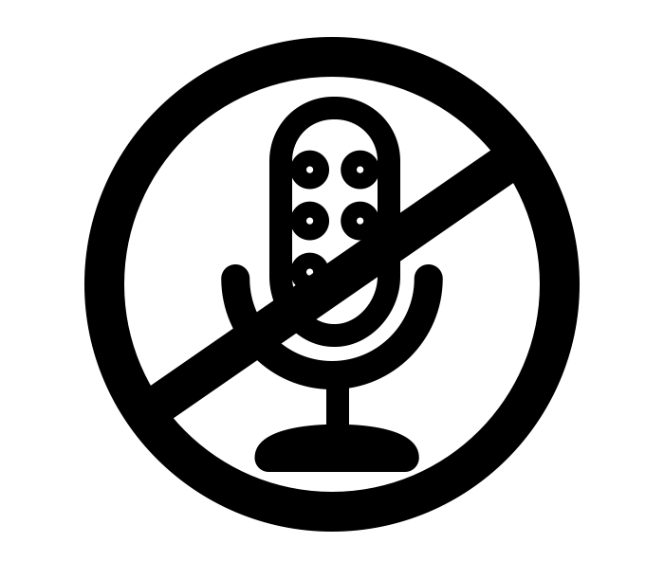
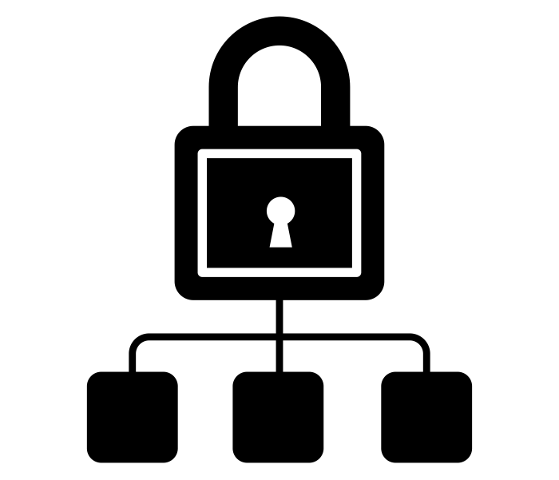

未來我們還會基於實驗結果， 優化算法模型，增加更多功能
防錄音攻擊
更強的抗噪音
安全的網絡傳輸

